Slide 1
Tratamiento del cáncer de próstata con radioterapia
Raúl Puente Vallejo
Médico Radioncólogo

Slide 2
Radioterapia externa en cáncer de próstata:\
Muchas sesiones
Muchas complicaciones
Mal control

Slide 3
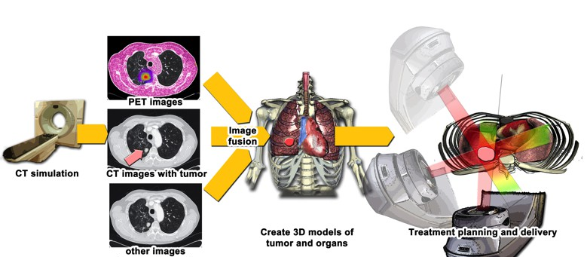
Qué es la braquiterapia?

Slide 4
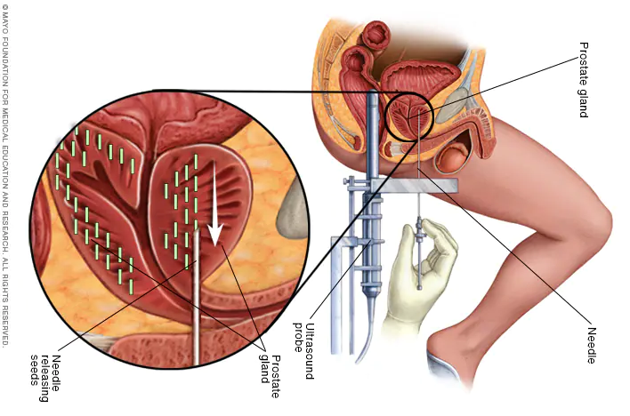
Qué es la braquiterapia?

Slide 5
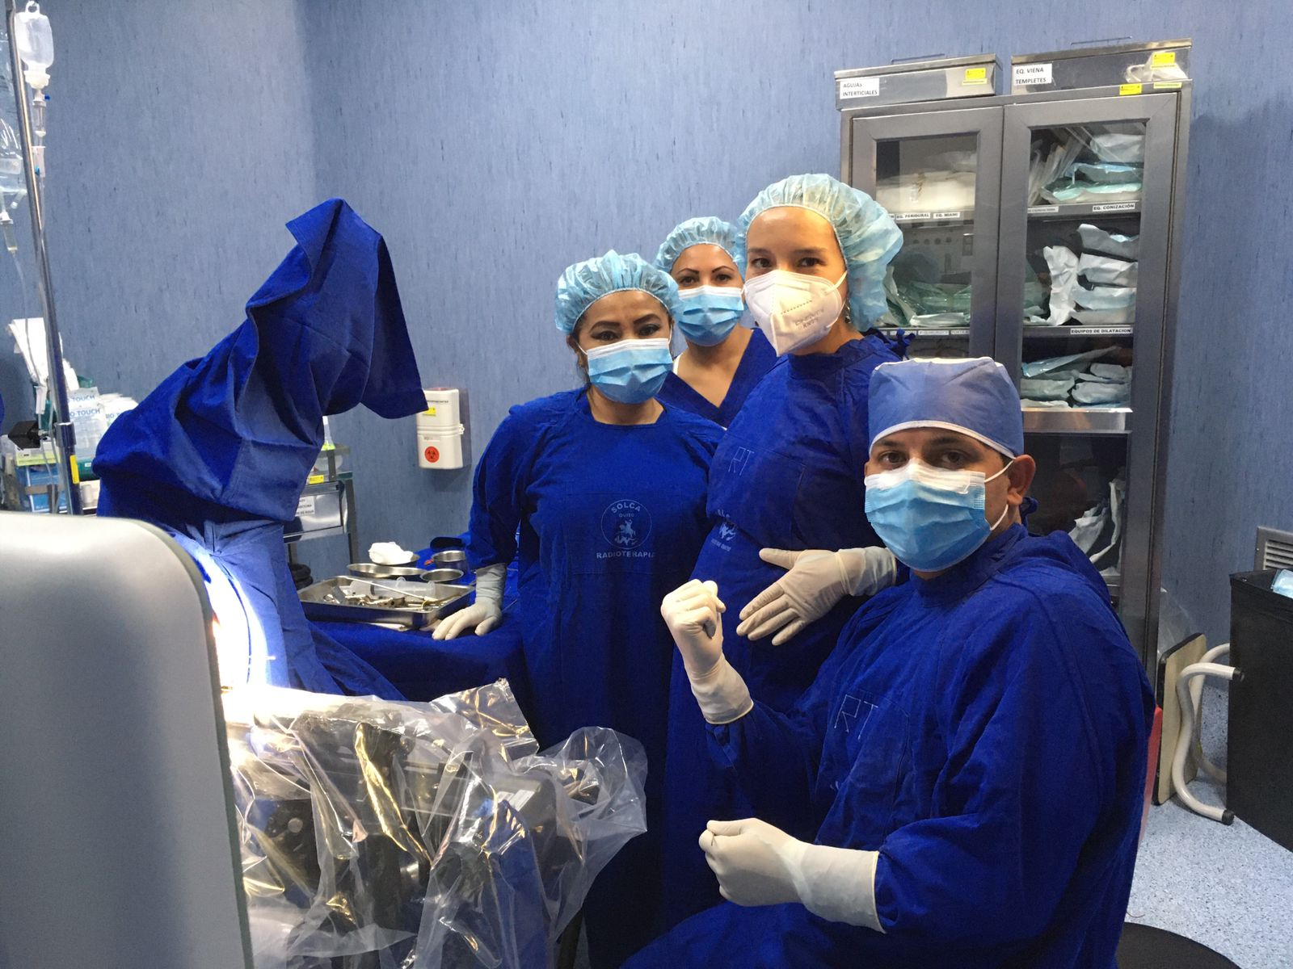

Slide 6
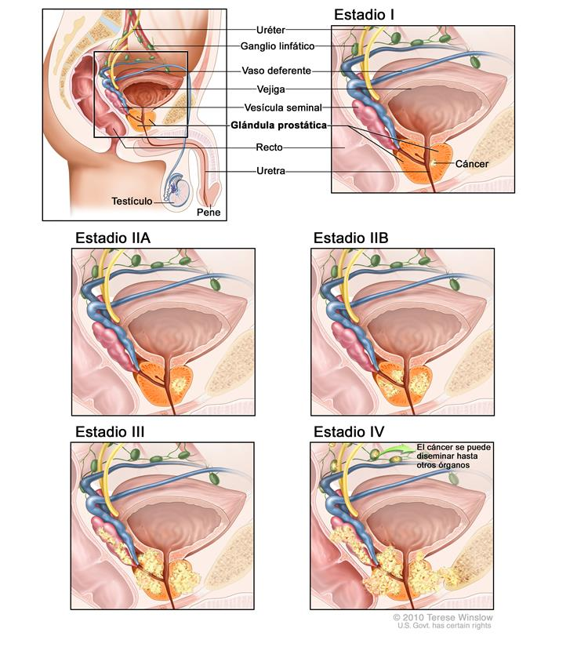
A quién le hacemos?

Slide 7
Es efectiva?
NCCN
ABS
GEC-ESTRO EAU

Slide 8
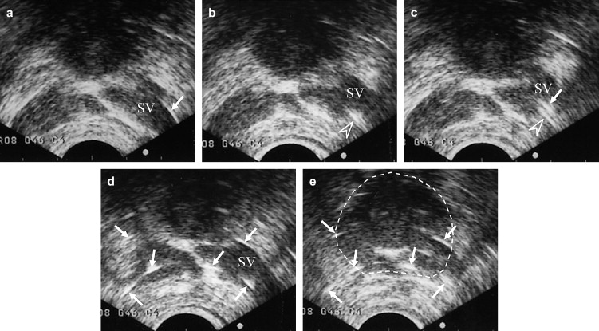

Slide 9
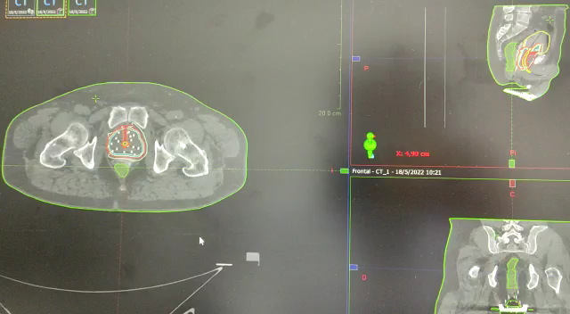

Slide 10
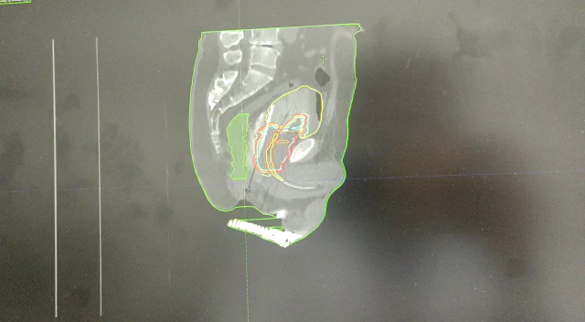

Slide 11
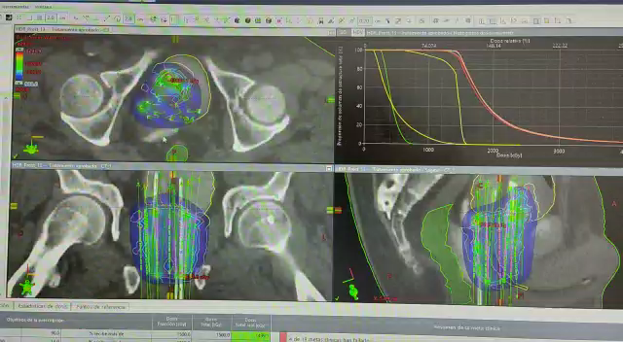

Slide 12
Qué complicaciones puede haber?
Hematuria
Infección
Estenosis uretral
Proctitis actínica

Slide 13
Lo más importante es la decisión informada y con conocimiento por parte del paciente
Gracias

